Slide 1
Psychologiczne Aspekty Zarządzania Zespołem
Dr inż. Magda Rościszewska
Wydział Inżynierii mechanicznej i okrętownictwa
Instytut Technologii Maszyn i Materiałów

Slide 2
Psychologiczne Aspekty Zarządzania Zespołem- zagadnienia
Wprowadzenie do psychologii w zarządzaniu zespołem
Inteligencja emocjonalna lidera
Psychologia motywacji w zespołach technicznych
Zarządzanie stresem i wypaleniem zawodowym
Psychologia konfliktu w zespołach
Komunikacja w zespole – aspekty psychologiczne
Kultura feedbacku i otwartej komunikacji
Wyzwania kierowania ludźmi w systemie hybrydowej organizacji pracy
Nowe technologie w zarządzaniu zespołem – perspektywa psychologiczna
Psychologia podejmowania decyzji w zespołach
Wpływ AI i nowych technologii na zarządzanie zespołami
…….

Slide 3
Psychologiczne Aspekty Zarządzania Zespołem
Obecne trendy psychologiczne w zarządzaniu zespołem:
1. Dobrostan psychiczny i zrównoważony rozwój w miejscu pracy (podejście holistyczne)
2. Autentyczne i empatyczne przywództwo (Leader jako mentor)
3. Promowanie samoświadomości i rozwoju emocjonalnego (EQ)
4. Stawianie na ciągły rozwój kompetencji (reskilling i upskilling)
5. Adaptacyjność i zwinne podejście do zarządzania zespołem (decentralizacja, agile)
6. Kultura feedbacku i otwartej komunikacji
7. Zarządzanie zespołami rozproszonymi i hybrydowymi

Slide 4

Wykład 5: Kultura feedbacku
-Zakres
Feedback?
konstruktywna informacja, reakcja - nasza na innych, ich na nas: na nasze działania, zachowanie, sposób postępowania.
„celem dawania feedbacku jest zmiana zachowania i/lub rozwój osoby, której go dajemy”.
Nieświadomość braków jest większym zagrożeniem niż świadomość swoich braków.
Gottman: na 1 krytykę, 5 pochwał
Główne kierunki:
  Regularny, dwukierunkowy feedback: Organizacje stawiają na otwartą komunikację i wzajemne feedbacki, które wspierają bieżący rozwój i zaangażowanie.
  Feedback konstruktywny i natychmiastowy: Odejście od tradycyjnych, rocznych ocen na rzecz częstych i konstruktywnych informacji zwrotnych, które pomagają w szybkim wprowadzaniu zmian.
  Budowanie zaufania przez transparentność: Kultura transparentności, w której komunikacja jest otwarta i szczera, zwiększa zaufanie oraz lojalność pracowników.

Slide 5
Wykład 5: Kultura feedbacku
-Zakres
Feedback
Dawanie
Przyjmowanie

Slide 6
Wykład 5: Kultura feedbacku
-Zakres
Etapy udzielania feedbacku
1. Przygotowanie do udzielania
2. Udzielanie feedbacku
3. Ocena efektywności feedbacku
Przygotowanie
Feedback
Ocena

Slide 7
Wykład 5: Kultura feedbacku
-Zakres
1. Przygotowanie do udzielenia feedbacku
Określanie celów
Zbieranie faktów
Wybór odpowiedniego momentu

Slide 8
Wykład 5: Kultura feedbacku
-Zakres
2. Model udzielania feedbacku
FUKO+
Fakty
Ustosunkowanie się
Oczekiwania
Konsekwencje
Wsparcie relacji

Slide 9
Wykład 5: Zarządzanie w zespołach hybrydowych
-Case study
Sytuacja: Anna często przerywa innym na spotkaniach i ma tendencję do narzucania swojego zdania, co powoduje niechęć i opór w zespole. Lider ma za zadanie omówić te zachowania z Anną, wyjaśniając, jak wpływają one na atmosferę i efektywność pracy zespołowej.
FUKO+
Fakty
Ustosunkowanie się
Oczekiwania
Konsekwencje
Wsparcie relacji

Slide 10
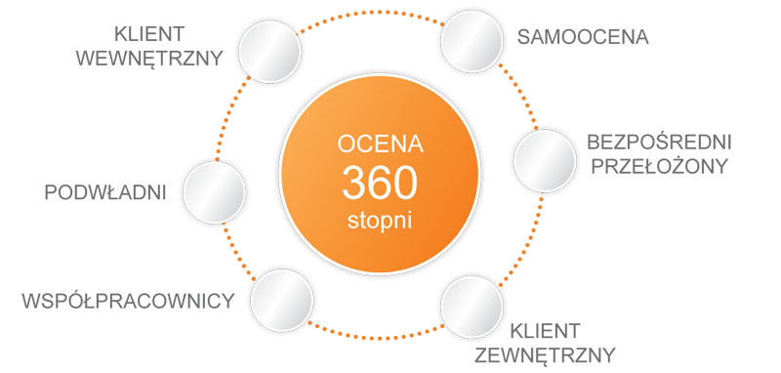
Wykład 5: Kultura feedbacku
-Zakres
3. Ocena efektywności feedbacku:
1. Monitorowanie postępów
2. Ankiety i oceny 360 stopni
3. Feedback od pracownika

Slide 11
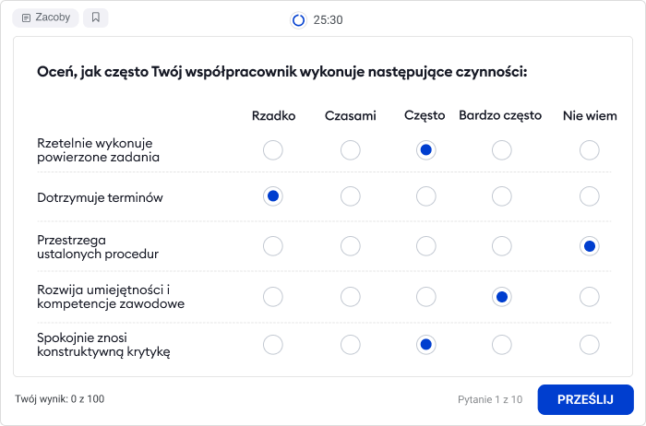
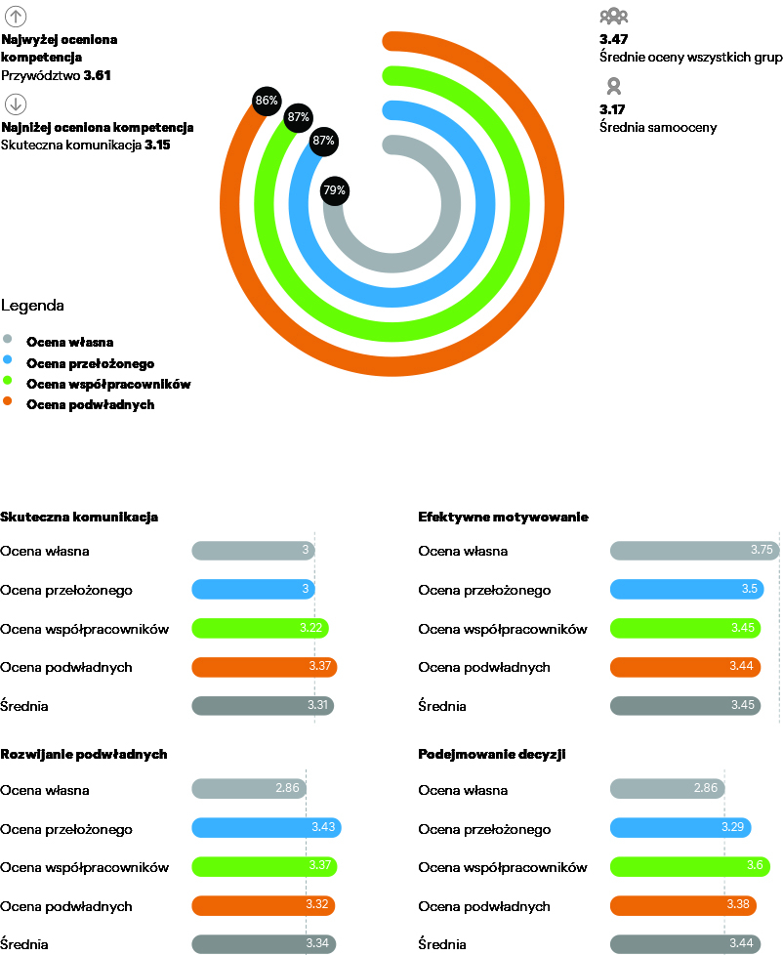
Wykład 5: Kultura feedbacku
-Zakres

Slide 12
Wykład 5: Kultura feedbacku
-Zakres
Jak wprowadzić kulturę feedbacku?
Omów formę dawania feedbacku
Naucz się dawać feedback
Daj przykład (poproś o feedback)
Przyzwolenie na popełnienie błędów

Slide 13
Wykład 5: Kultura feedbacku
-Zakres
10 zasad skutecznego udzielania feedbacku:
1.Jasność i konkrety (co jest chwalone lub wymagające poprawy)
Przykład: „Podczas ostatniego spotkania często przerywałeś kolegom, co utrudniało dyskusję. Staraj się słuchać do końca i wypowiadać swoje opinie po zakończeniu innych”.
2. Konstruktywność (jak pracownik może poprawić swoje działania)
Przykład: „Twoje raporty są bardzo szczegółowe, co jest świetne, ale spróbuj podsumować najważniejsze punkty na początku, aby ułatwić czytanie.
3.Aktualność (jak najszybciej)
Przykład: Po zakończonej prezentacji natychmiast powiedz: „Świetnie poradziłeś sobie z przedstawieniem danych, ale następnym razem spróbuj bardziej kontrolować tempo mówienia.”
4.Regularność (być na bieżąco)
Przykład: Organizowanie cotygodniowych spotkań, na których omawiane są sukcesy i obszary do poprawy.
5.Równowaga między pozytywnym a negatywnym feedbackiem
Przykład: „Doceniam Twoją dokładność w raportach, jednak musimy popracować nad terminowością ich dostarczania.”

Slide 14
Wykład 5: Kultura feedbacku
-Zakres
10 zasad skutecznego udzielania feedbacku:
6.Skupienie na zachowaniach, nie na osobie (nie cechy osobowościowe)
Przykład: Zamiast „Jesteś nieuważny”, powiedz „W ostatnim projekcie kilka razy zapomniałeś o ważnych szczegółach, co opóźniło jego realizację.”
7.Słuchanie i dialog (nie monolog)
Przykład: „Jak myślisz, co moglibyśmy poprawić w Twoim podejściu do projektów, aby były one bardziej efektywne?”
8.Pozytywne zakończenie (motywacja)
Przykład: „Wierzę, że jesteś w stanie poprawić te aspekty i jestem tutaj po to, aby Ci w tym pomóc. Twoja determinacja zawsze mi imponuje.”
9.Unikanie ogólników (precyzyjność!)
Przykład: Zamiast „Dobrze wykonujesz swoją pracę”, powiedz „Twoje analizy finansowe były bardzo szczegółowe i pomogły nam podjąć lepsze decyzje.”
10.Przygotowanie się do rozmowy
Przykład: Przed rozmową z pracownikiem, przygotuj listę pozytywnych aspektów jego pracy oraz obszarów, które wymagają poprawy, aby rozmowa była skoncentrowana i produktywna.

Slide 15
Wykład 5: Kultura feedbacku
-Zakres
Feedback
Dawanie
Przyjmowanie

Slide 16

Wykład 5: Kultura feedbacku
-Zakres
Dlaczego trudno nam przyjąć feedback?

Slide 17
Wykład 5: Kultura feedbacku
-Zakres
Reakcja na feedback
Tłumaczenie się
Mechanizm obronny: atak (odbicie piłki)
Wewnętrzne „biczowanie”

Slide 18
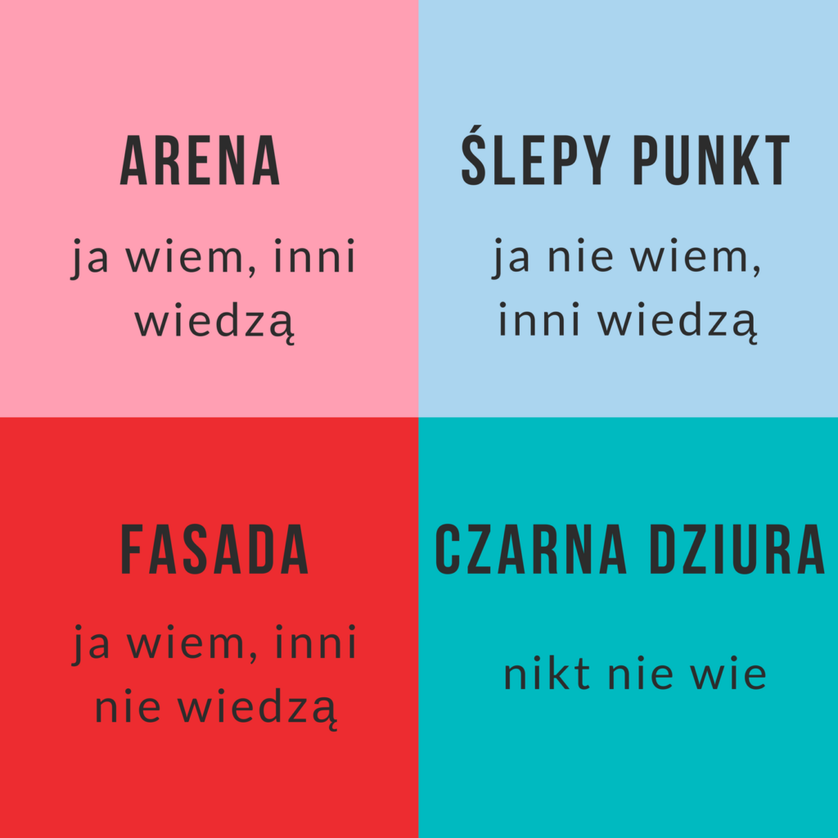
Wykład 5: Kultura feedbacku
-Zakres
Warto informację zwrotną przyjmować tak, jak byśmy dostawali prezent.
To od nas zależy, co z tym „prezentem” zrobimy – czy gdzieś schowamy czy zaczniemy z niego korzystać?
A przecież taka informacja, nawet jeżeli jest trudna, daje nam jakąś wiedzę o sobie, o swoim sposobie postępowania i stwarza możliwość pracy nad sobą
Ale też pamiętać że nie każdy feedback jest konstruktywny!
Okno Johari (J. Luft, H. Ingha):
narzędzie „służące do zobrazowania oraz podnoszenia stopnia samoświadomości i wzajemnego zrozumienia pomiędzy jednostkami lub grupami”,

Slide 19

Wykład 5: Kultura feedbacku
-Zakres
Dla początkujących:
-podziękuj
-dopytaj
-nie musisz przyjmować od razu

Slide 20
Wykład 5: Kultura feedbacku
-Zakres
Zasady przyjmowania feedbacku- Procedura 6P:
1P = Powtórzenie (usłysz i potwierdź)
Manager: Musisz lepiej delegować zadania.
Ty: Ok, rozumiem, że nie przekazuję zadań zbyt efektywnie, przez co ogólna wydajność zespołu spada. Dobrze zrozumiałem?
2P = Przetworzenie (zrozum co czujesz i dlaczego)
3P = Pozycja (kto mówi? Jakie ma intencje?)
Zadaj sobie także pytania: czy ta osoba generalnie chce poprawić sytuację? czy ja co do zasady tej osobie ufam w kontekście zawodowym?

Slide 21
Wykład 5: Kultura feedbacku
-Zakres
Zasady przyjmowania feedbacku: Procedura 6P
4P = Przenikanie
czy to co usłyszałem, generalnie schodzi się z tym jak podchodzę do pracy i do życia? Jeżeli tak – spróbuj tę informację zwrotną potwierdzić jeszcze u kogoś komu ufasz.
5P = Przechodzenie
Próba wprowadzenia feedbacku na raz zazwyczaj nie działa
6P = Perspektywa (podpytaj innych)
Zapytaj: Jak być może wiesz, próbuję trochę popracować nad X. Tak z ciekawości, czy widać może, że coś się zmienia u mnie w tym aspekcie?

Slide 22
Psychologiczne Aspekty Zarządzania Zespołem
Obecne trendy psychologiczne w zarządzaniu zespołem:
1. Dobrostan psychiczny i zrównoważony rozwój w miejscu pracy (podejście holistyczne)
2. Autentyczne i empatyczne przywództwo (Leader jako mentor)
3. Promowanie samoświadomości i rozwoju emocjonalnego (EQ)
4. Stawianie na ciągły rozwój kompetencji (reskilling i upskilling)
5. Adaptacyjność i zwinne podejście do zarządzania zespołem (decentralizacja, agile)
6. Kultura feedbacku i otwartej komunikacji
7. Zarządzanie zespołami rozproszonymi i hybrydowymi

Slide 23
Wykład 6: Zarządzanie w zespołach hybrydowych
dziękuję

